Slide 1


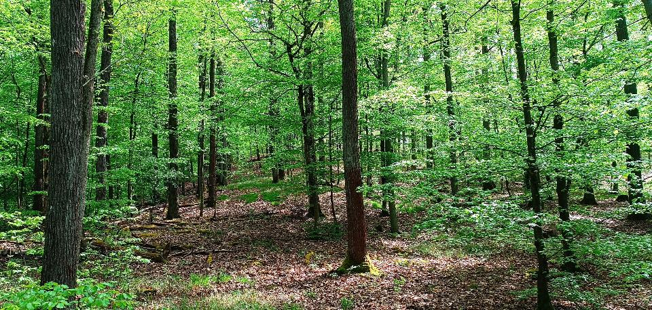
SMALL OWNERS
DRIVING THE CHANGE

Slide 2











BEGINNING
Public administrations:
Open network of collaboration:
Foundations:
2018
2020
2023
Cooperatives:
Notes:
2018 errez sortu baso kudeaketa, ikerketari babesa eta dibulgaziora bideratuta. 2018an bandan krisia ematen da. Ta honek sortzen dau hasiera berri bat, baso asko botaten dielako etab. Eta jendarte mailan be kontestazio bereziki haundia matarrasan oinarritutako basogintzan aurrien. Justo orden errezeko lantaldia hasten da formatzen estaldura jarraituko basogintzan eta hori eskaintzen basojabiei. Orduen momento horretan ematen da harrera oso on bat, egoeriak baldintzatuta. Egoeria zein da? Jenerazino aldaketa eta basogintza eredu baten krisialdi betea. Ikusten da escala handiko aldaketa bat itxeko, baso jabiei eskaini behar jakiela zerbitzu intregalau bat (ordurarte lan puntualak garatu bakarrik). Orokorrien baso jabiek jasotzen daue zerbitzua baso jabe elkarteetatik paquete bezalako bat (dirulaguntzak, kud planak etab) eta konpetentiak izeteko berdina eskaini behar. Orduen hor ematen da salto bat errezetik (langile kooperatiba batetik), nekazal kooperatiba eredu batera. Orduen hemen gauza da batzen garela langiliak, laguntzailiak eta basojabiek. Eta fase hori finantzietan egon die udal, eragile, empresa… ezberdinak.

Slide 3

WHO ARE WE?
USER MEMBERS
FOREST OWNERS
WORKER MEMBERS
SUPPORTER MEMBERS
PUBLIC ADMINISTRATIONS
ORGANIZATIONS
PEOPLE
Notes:
Azalpena azpikuakin batera

Slide 4





WHO ARE WE?
WORKERS
USERS
SUPPORTERS
11
6
150
6
129
4
95
58
26
22
24
16
2023
2024
2025
2026
Notes:
Datuetan udalak eztauz. Udalak laguntzailetan. NUMERUAK ATERA. (kesito haundia probintziaka da, eta baso jabe pribatuen datuak bakarrik ageri die, udalenak ez. ).Kooperatibak eskaintzen dotzena basojabiei da aholkularitza eta lanak itxeko zerbitzua. Hau danei eman baina bazkideek bentajak. Baina bazkidetzeko ta bentajak eukitzeko bi irizpide onartu behar: especie autoktonoak landatzia bakarrik eta estaldura jarraituko basogintza itxia. Baina udalei be euren lurrak kudeatzen lagundu, 3000ha inguru. (1000 hatik gora pribatu) kesito haundia publiko/pribatu in.
Hau da gure lelengo erronketariko bat, geroz ta bazkide gehiau, geroz ta datu gehixau manejau. Oin arte dana manualki in, baina laister ez da biablia izango ta digitalizatu beharra. Baina digitalizatzeko dirua behar….

Slide 5
WHO ARE WE?
Public administrations
Not members
~2,000 ha
TOTAL: 3,845 ha
69 %

Slide 6
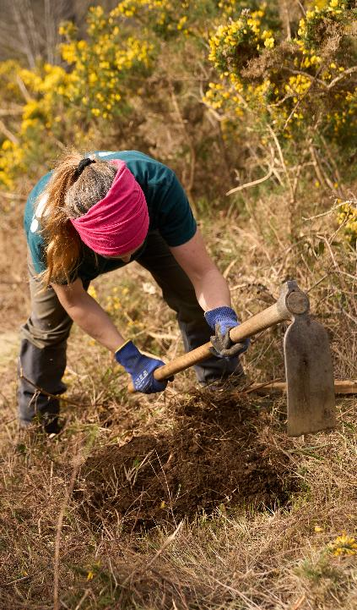
OUR OBJECTIVES
  Change the forest management model
  Look after and improve the ecosystem
  Improve the working conditions in forestry

Slide 7
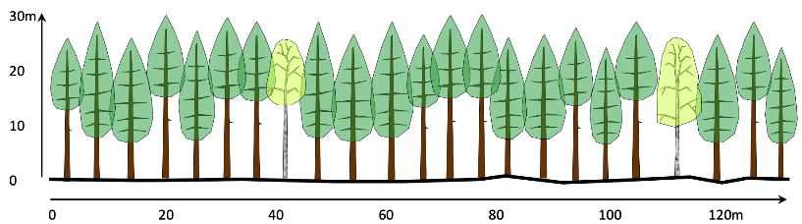
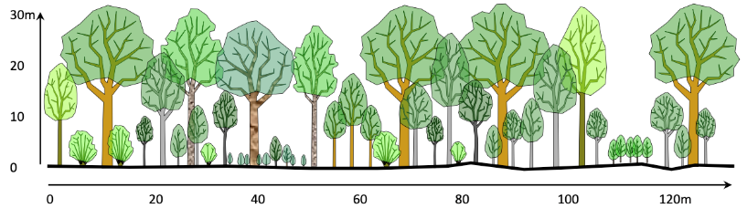
OUR PROPOSAL
FROM:
TOWARDS:
Notes:
Guk bazkideei hola azaldu, basogintza oso sinplifikatu batetik, basogintza oso konplexu batetara.
Beste ppt. (Cristine ikastarua emuten) Gure erreferentziak die Continuous Cober Forestry, Prosilva, Close to Nature eta AFI. Hortik ikasten jun eta hartu dogu basogintza eredua.

Slide 8

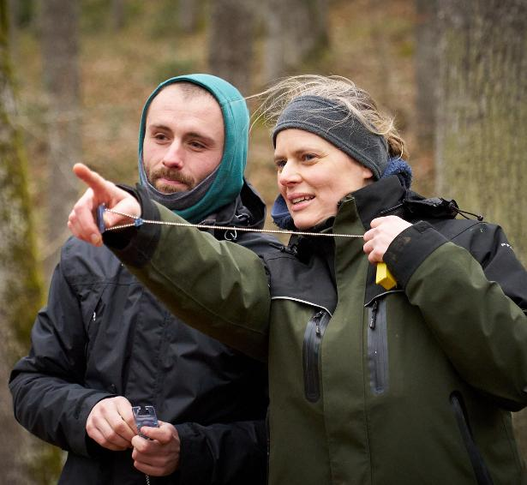


OUR REFERENCES

Slide 9
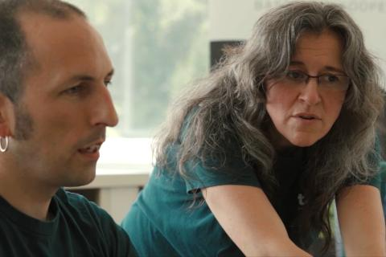
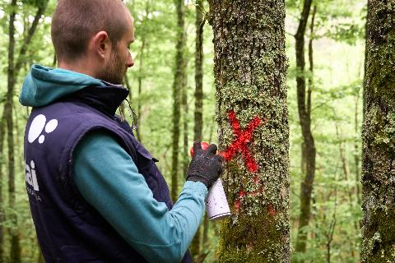
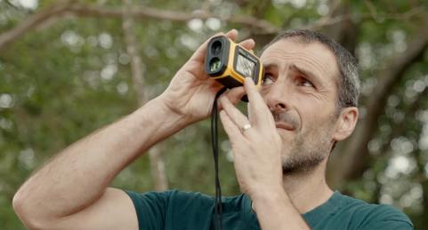
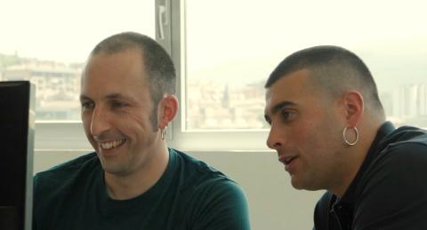
SERVICES

Slide 10
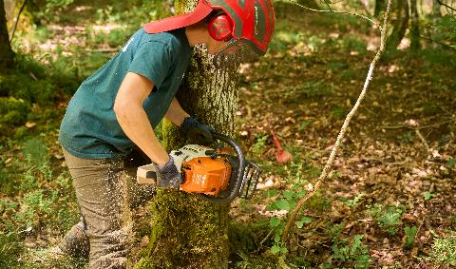
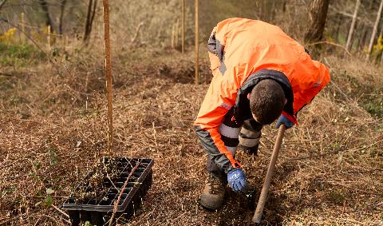
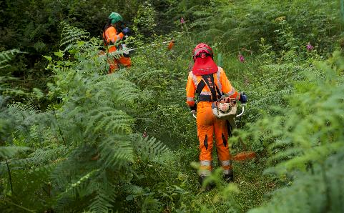
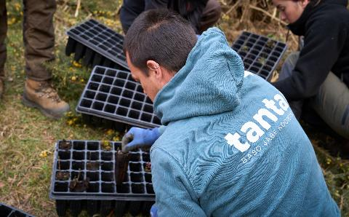
SERVICES

Slide 11
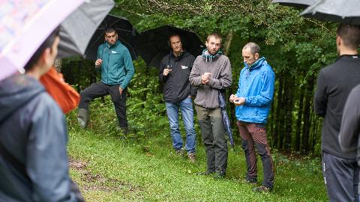
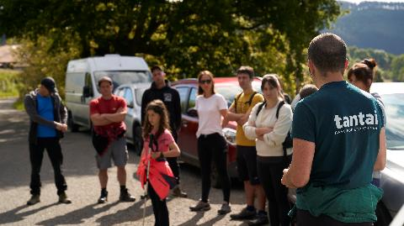
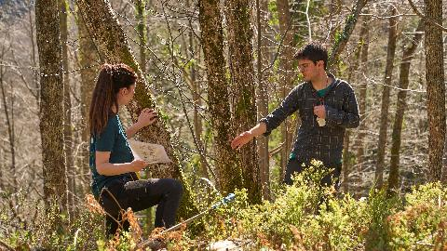
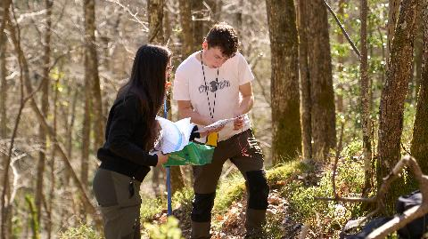
SERVICES

Slide 12












RELATIONSHIPS
Cooperatives
Others
Notes:
Bakoitzak zer eman??

Slide 13
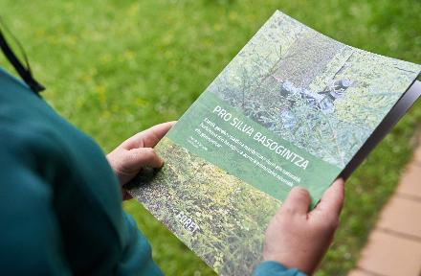
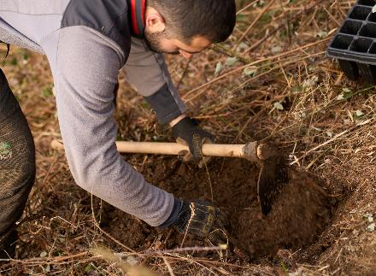
LESSONS & ACHIEVEMENTS
Run a company
Viability of exploitations
Implementation of CCF in our region
Reforestation 500 ha with native broadleaves.
Translated Christines book to basque
Scientific researches: life urbaso, life hardwood for the home
We offer from counselling to forest operations.

Slide 14
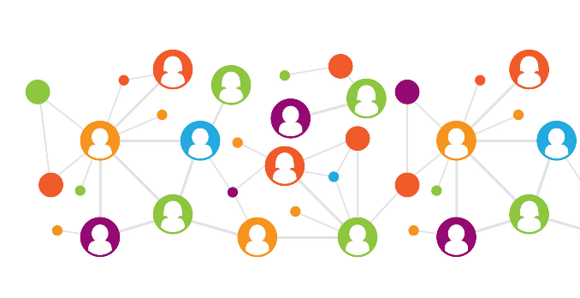
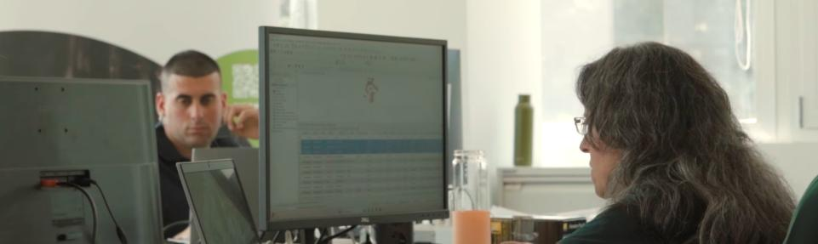
CHALLENGES
Digitalization
Mecanization
Fundings

Slide 15




